Slide 1

Grade calculator
นาย ณภัทร วิเศษศิริ รหัสนิสิต6530300139
วิชาProgramming Fundamentals II รหัสวิชา03603112-65
อาจารผู้สอน กุลวดี สมบูรณ์วิวัฒน์ ปีการศึกษา2565

Slide 2

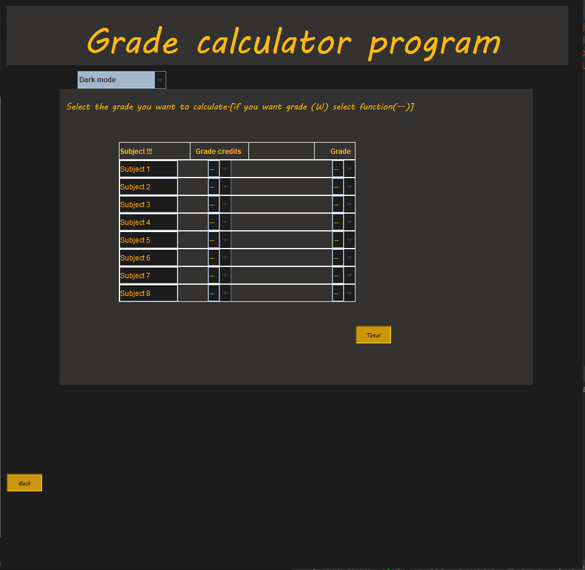
Grade calculator

Slide 3
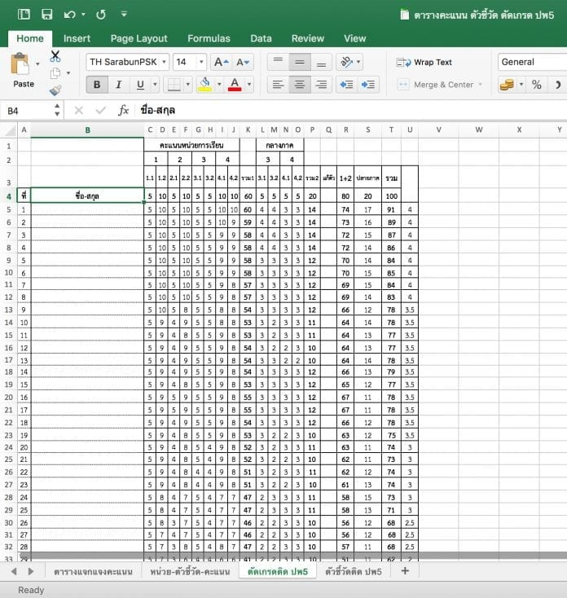
ทำไมถึงทำเกี่ยวกับเรื่องนี้
การเริ่มคิดทำโปรแกรมนี้มาจากการที่ผมได้อยากคำนวณเกรดตัวเอง แต่ต้องการอะไรที่มันคิดได้ง่ายๆเลยต้องการคิดโปรแกรมอะไรที่สะดวกๆคิดง่ายๆขึ้นมาจนผมคิดได้ว่าผมควรทำโปรแกรมคิดเกรดโดยที่ไม่ต้องพิมหรือทำอะไรเพิ่มเติมเพียงแค่กดเลือกเกรดที่ต้องการเท่านั้น และไม่ต้องไปนั่งพิมสูตรในexcleอีกด้วย

Slide 4
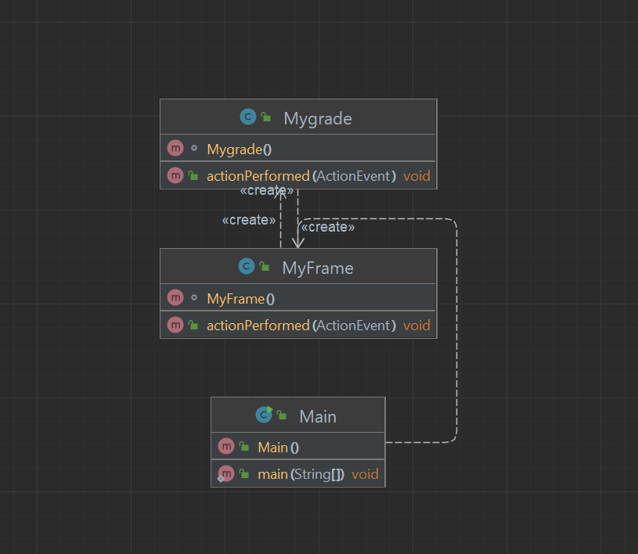
Diagram
โดยหลัการเชื่อมหลักๆคือclass mainเป็นตัวรัน จะถูกไปเรียกใช้
class MyFrame แล้วเมื่อคำสั่งที่มันต้องเปลี่ยนไปทำงานหลักก็จะถูกไปเชื่อมกับclass Mygrade แล้วเมื่อคำสั่งถูกเรียกให้กลับตัวMyGrade ก็จะกลับไปในMyFrame

Slide 5
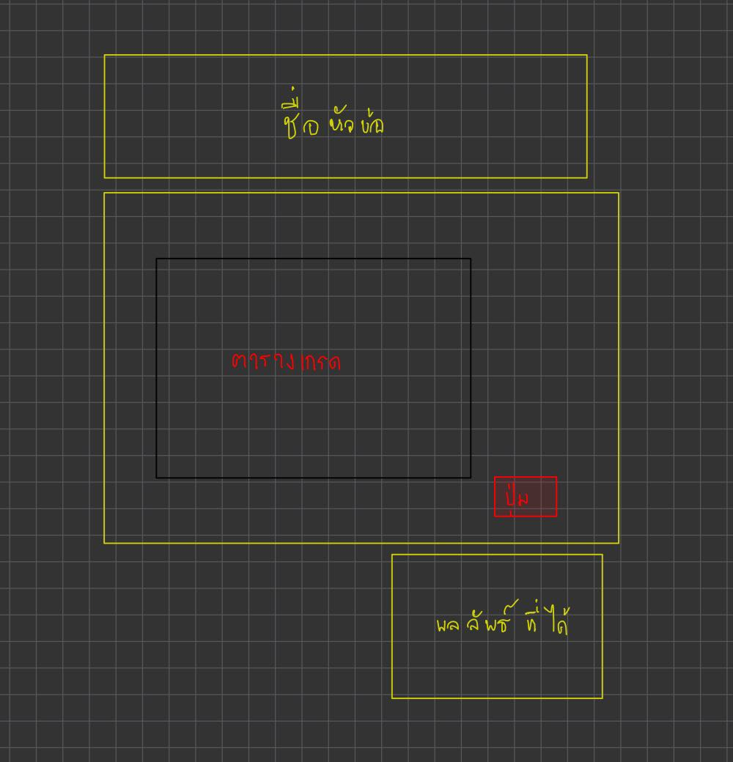
การออกแบบหน้าUIเป็นแบบเรียบง่ายโดยเพียงแค่กดเพียงอย่างเดียว และทำให้คนเห็นโปรแกรมนี้รู้เลยว่ากดตรงไหน ต้องมีโหมดสว่างกับมืดเพื่อให้คนรู้สึกสบายตาด้วย

Slide 6
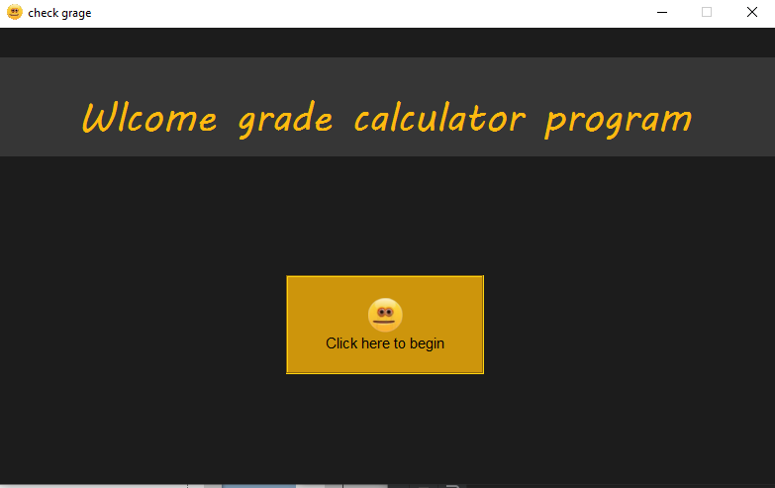
หน้าตอนเข้าโปรแกรม
หน้าตอนเข้าโปรแกรมมีเพียงแค่กดปุ่มเพื่อทำการเข้าไปในตัวโปรแกรมโดยมีตัวemojiต้อนรับอย่างอบอุ่น

Slide 7
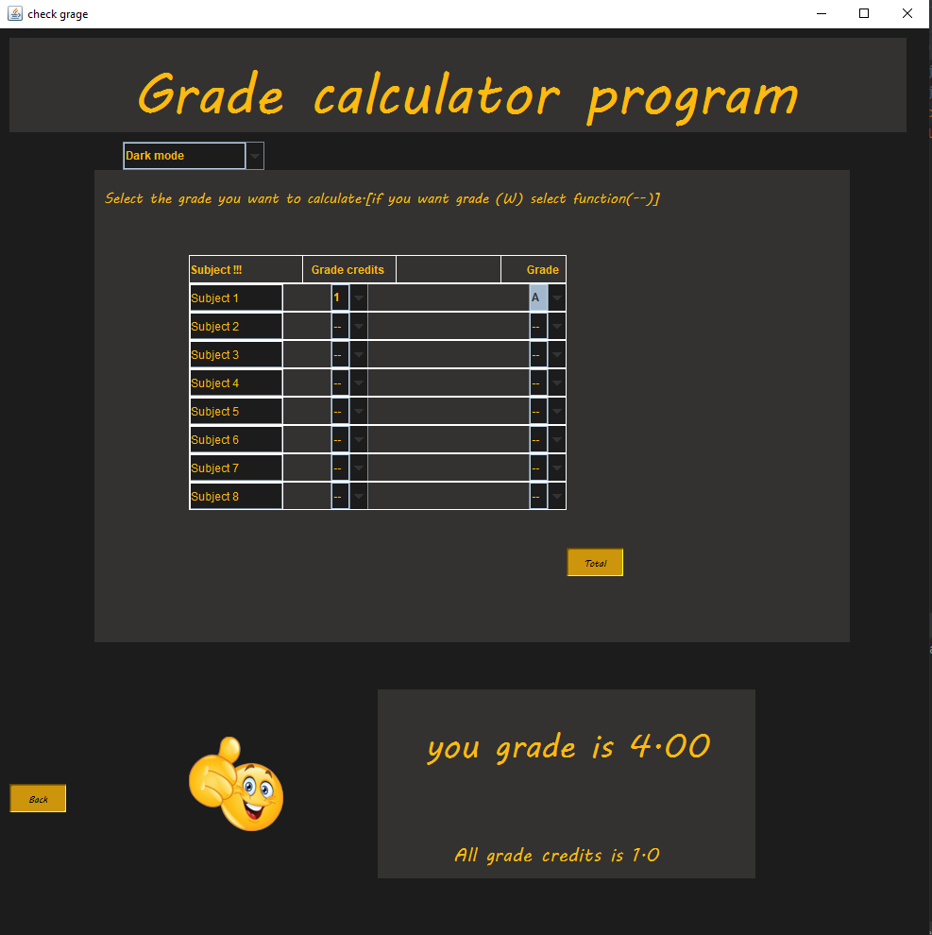
ภายในโปรแกรม
พอเข้ามาในตัวโปรแกรมจะมีตัวให้เลือกว่าให้ใส่อะไรบ้างในการคำนวณหาเกรดแบะเมื่อคำนวณออกมาเสร็จว่าจะมีตัวเกรดที่เราได้และ หน่วยกิตรวมว่าเราเลือกไปที่หมดกี่หน่วยกิตและเราสามารถพิมตัวชื่อวิชาเพื่อที่เราจะได้สดวกในการหาว่าเราจะคิดวิชาไหนบ้าง

Slide 8
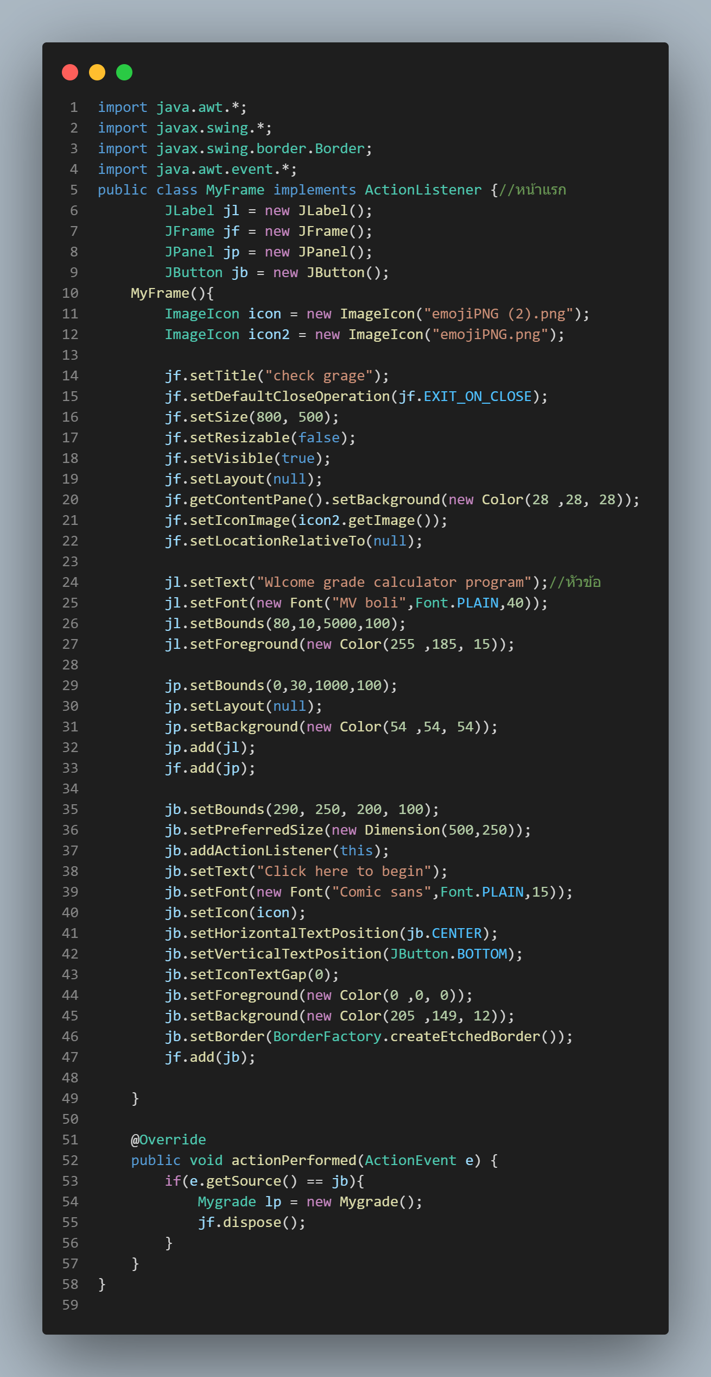
การทำงานเริ่มต้นต้องมีการกำหนดimport ตัวjave.swingมาแล้วกำหนดJframe ตามด้วยJLabel
และJbottomในclass Myframeเพื่อเป็นตัวโชว์ในตัวframeของเราและในส่วนของJLabelเพื่อโชว์ตัวข้อความหัวข้อชื่อโปรแกรม และในส่วนของตัวJBottomคือการสร้างปุ่มขึ้นมาเพื่อเข้าไปอีกหน้าต่างตัวโปรแกรมจริงๆโดยใส่Actionlistenerเพื่อรับคำสั่งว่ากดปุ่มนี้แล้วเข้าไปในหน้าของโปรแกรมโดยกำหนดในตัวmethodข้างล่างสุด

Slide 9
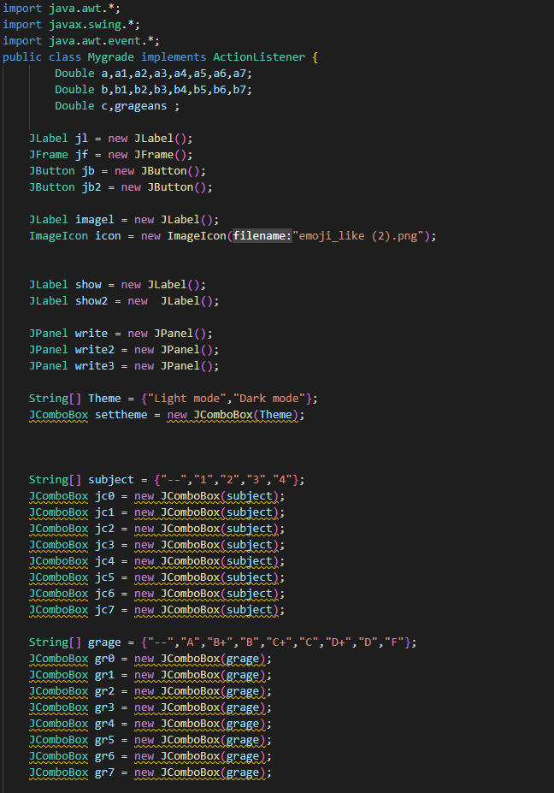
ในส่วนของตัวโปรแกรมการทำงานคิดหาเกรด เริ่มจากสร้างclass ใหม่ขึ้มาอีกclass แล้วกำหนดimport java.swingขึ้นมาเพื่อกำหนดคำสั่งต่างๆที่เราจะใช้ แล้วในตัวclassกำหนดตัวแปรที่จะใช้กำหนดขึ้นมานอกconstructorและตัว methodเพื่อที่จะใช้ตัวแปรได้ทั่วถึงโดยหลักๆจะใช้ในส่วนของJComboBox Jpanel Jbottom Jlabel JTextField แล้วนำมากำหนดตัวแปรที่เราจะใช้ในการทำออกแบบ

Slide 10
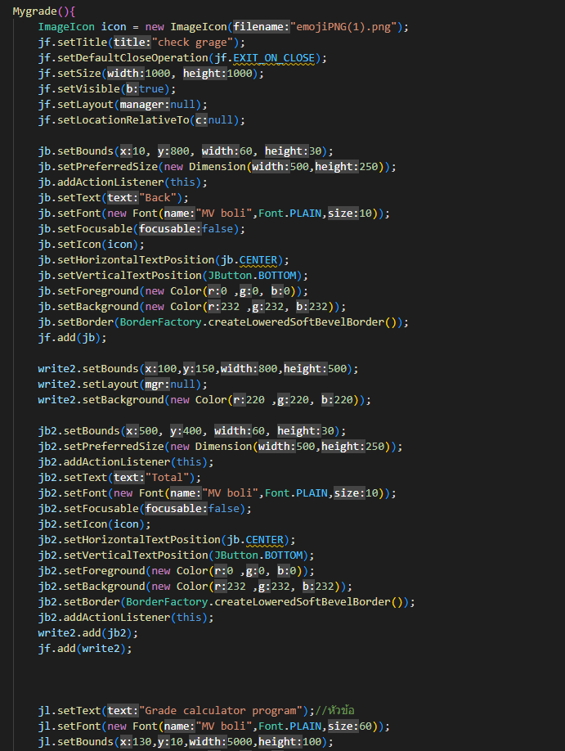
ในส่วนของ constructorเป็นการเซตหน้าต่างออกมาทั้งหมดว่าในตัวรูปแบบในโปรแกรมว่าเซตำแหน่งไหน สีอะไร กำหนดตัวFrontตัวหนังสือ เซตรูปที่เราใช้ในตัวโปรแกรม เมื่อกำหนดดซตตำแหน่งออกมาทั้งหมดแล้วก็กำหนด Actionlistenerในแต่ละปุ่มเพื่อที่จะไปกำหนดว่าปุ่มใช้อะไรบ้างใน method

Slide 11
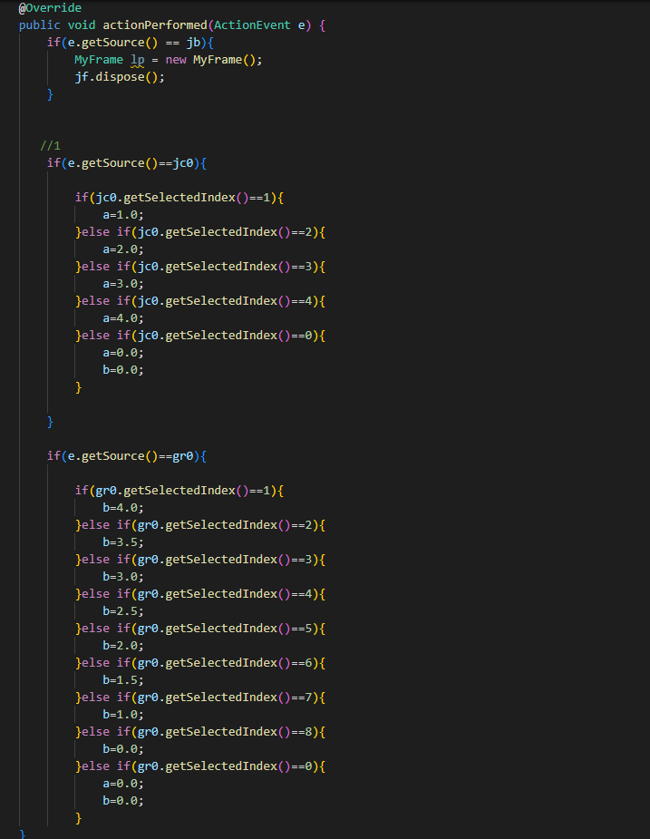
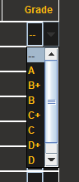
ในส่วนของ method จะทำหน้าที่จัดการปุ่มว่าใช้งานอะไรบ้างโดยกำหนดด้วยif ขึ้นมาแล้วกำหนดในส่วนของJComboboxว่าในแต่ละตัวนั้นว่าเรากดตัวเลือกเกรดตัวที่เท่าไหร่เมื่อเรากดตัวเลือกนั้นแล้วก็จะเก็บค่าตัวที่เราเลือกไว้ ในตัวแปรเพื่อที่จะส่งค่านั้นไปทำคิดคำนวณหาค่าเกรด

Slide 12
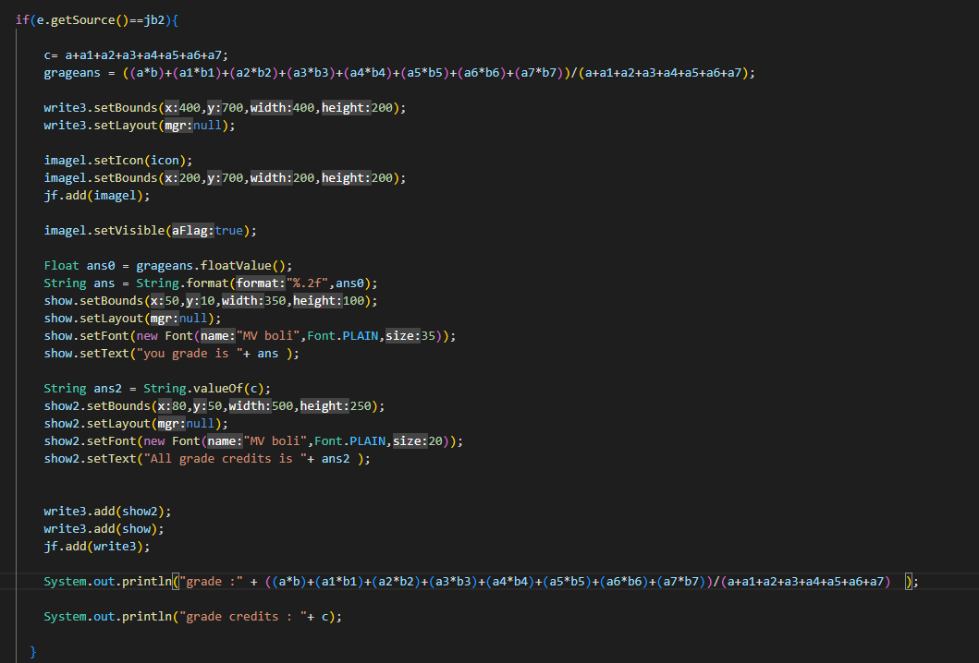
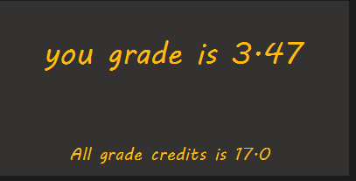
ในส่วนของตัวที่เราคิดคำนวนเมื่อเรากดtotalแล้วจะคิดคำนวณออกมาตามตัวแปรที่กดเลือกออกมาเพื่อเป็นผลลัพธ์ที่เราต้องการที่จะให้ออกมา โดยหลักจะคำนวนในส่วนของตัวเกรดและหน่วยกิตรวมที่เราเลือกไว้ทั้งหมดว่าเราคิดไปเท่าไหร่บ้าง โดยที่เราต้องเลือกให้ครบทุกตัว

Slide 13
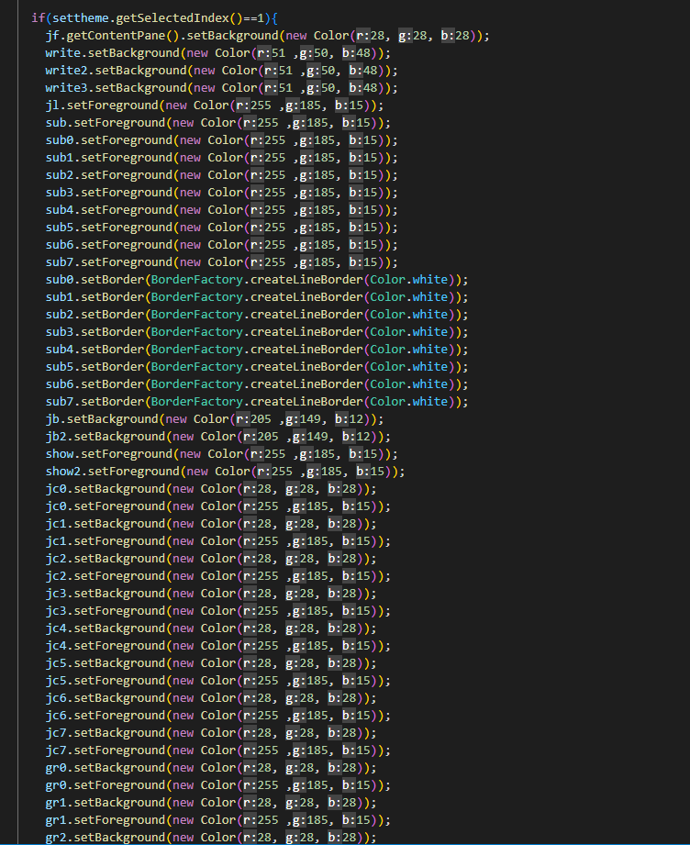
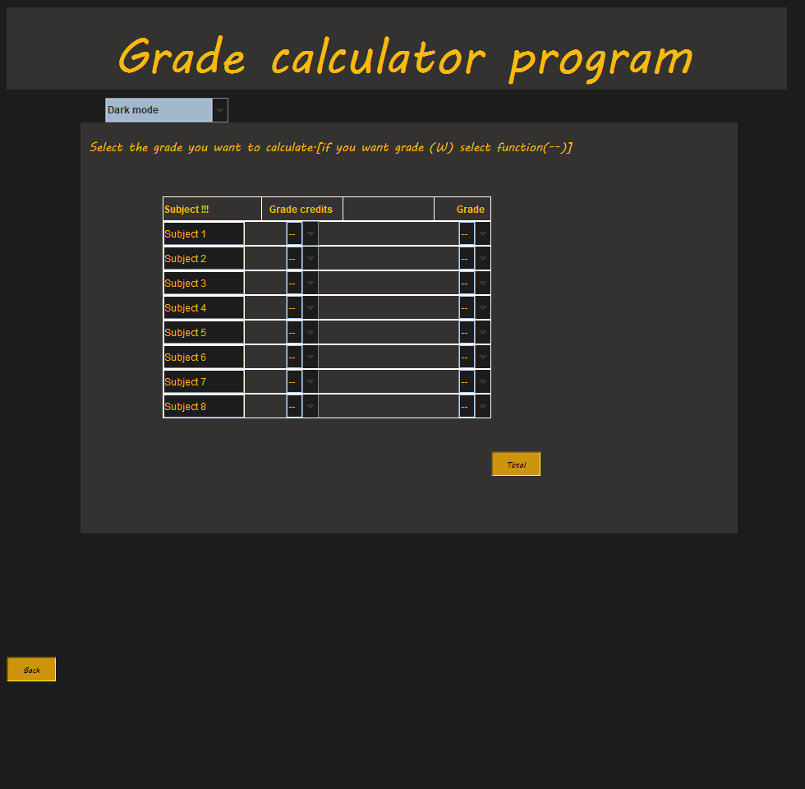
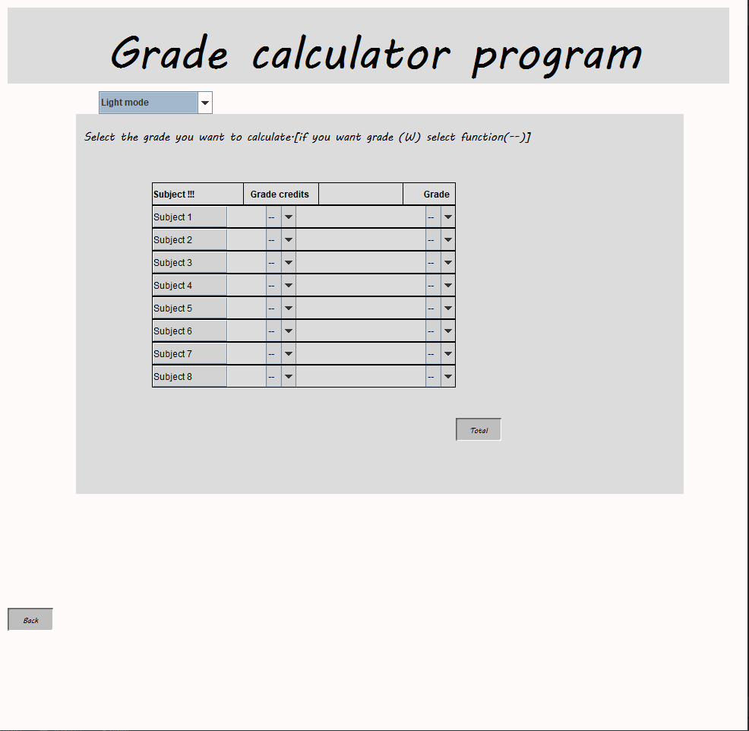
Dark mode
Light mode
ในส่วนของตัวสุดท้ายคือลูกเล่นเล็กที่นำเข้านั้นก็คือ Dark modeกับLight mode โดยมีตัวเลือกขึ้นด้านบนว่าเลือกโหมดไหนแล้วเมื่อเราเลือกโหมดนั้นสีก็จะเปลี่ยนไปตามที่เราเลือก

Slide 14
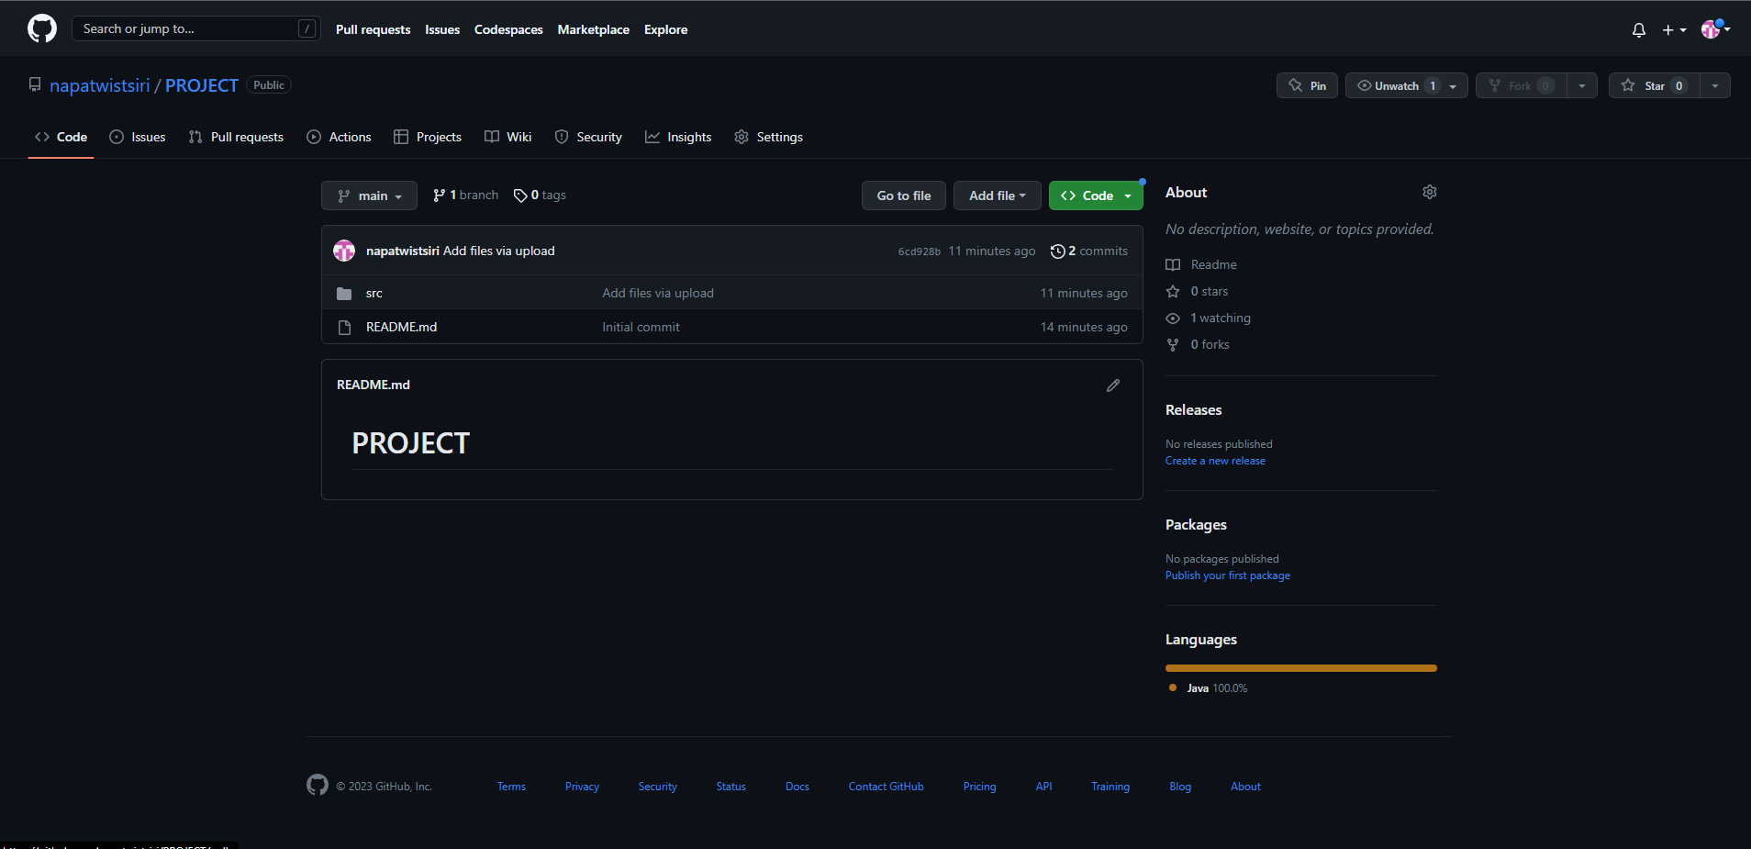
1.เข้าไปในลิ้งค์ของGithub https://github.com/napatwistsiri/PROJECT
วิธีการติดตั้ง

Slide 15

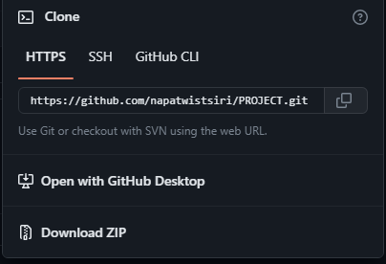
2.กดเข้าไปในปุ่มCode
3.แล้วสุดท้ายกดที่Downlode.zip เป็นอันเสร็จสิ้น
วิธีการติดตั้ง

Slide 16
ลิ้งคYoutubeวิดีโอการนำเสนอ
https://www.youtube.com/watch?v=O5bYTzYCfmk

